Slide 1
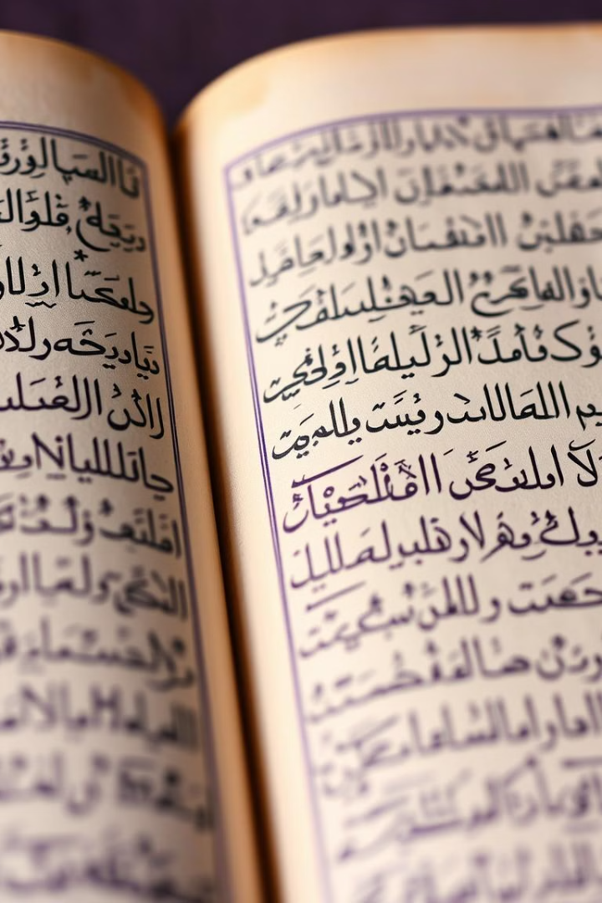
Osmanlıca OCR Model Geliştirilmesi
Bu sunum, Osmanlıca metinleri tanımak için geliştirilen bir OCR modelini anlatmaktadır. Modelin eğitimi için kullanılan veri setleri ve elde edilen sonuçlar özetlenmektedir.

Slide 2
Veri Setleri ve Yöntemler
Orijinal Veri Seti
Sentetik Veri Seti
1.000 sayfa gerçek Osmanlıca belge içermektedir. Farklı matbu teknikleri OCR için zorluklar yaratmaktadır.
23.000 sayfa üretilerek genişletilmiş veri kümesidir. Karakter ve kelime çeşitliliğini artırmak için oluşturulmuştur.

Slide 3
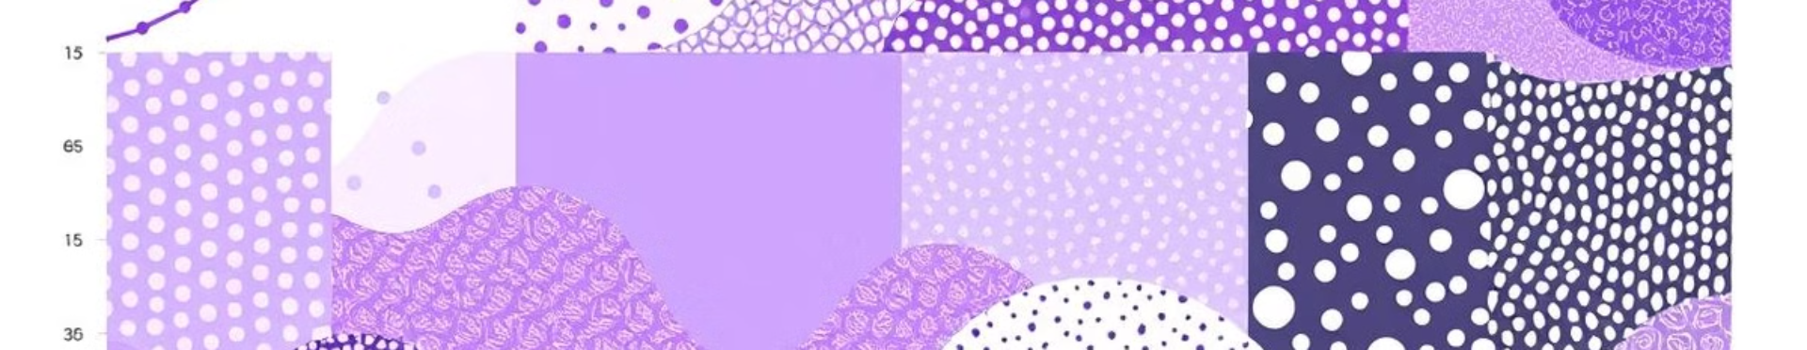
Hibrit Veri Seti
1
Kombine Yaklaşım
2
Amaç
3
Doğruluk Ölçümü
Orijinal ve sentetik verilerin birleşimidir.
Modelin genel OCR başarısını artırmayı hedefler.
Karakter, bağlı karakter katarı ve kelime tanıma doğruluğunu ölçer.

Slide 4




Model Eğitimi ve Karşılaştırmalar
Karşılaştırma
Google Docs OCR ile karşılaştırılmıştır.
Diğer Sistemler
Abby FineReader OCR, Miletos OCR ve Tesseract OCR ile de karşılaştırılmıştır.
Test Veri Seti
21 sayfalık ayrı bir test veri seti kullanılmıştır.

Slide 5
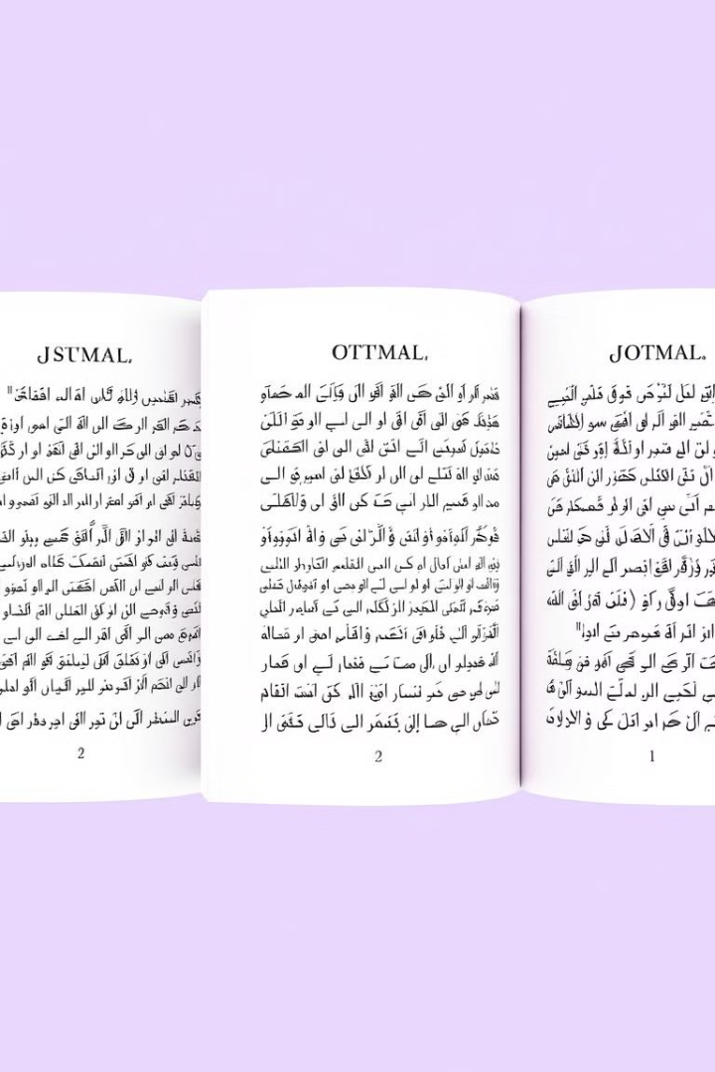
Metin Türleri ve İncelemeler
Ham Metin
Normalize Metin
OCR çıktısının işlenmemiş hali.
Harflerin ve kelimelerin düzeltilmiş hali.
Bitişik Metin
Osmanlıca karakterlerin kurallara uygun birleştirilmiş hali.

Slide 6
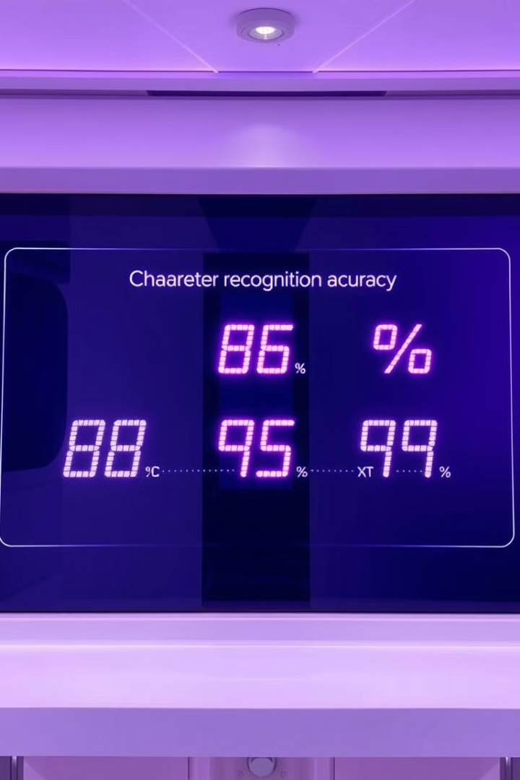
Karakter Tanıma Doğruluğu
88.86
96.12
Ham Metin
Normalize Metin
%
%
97.37
Bitişik Metin
%

Slide 7
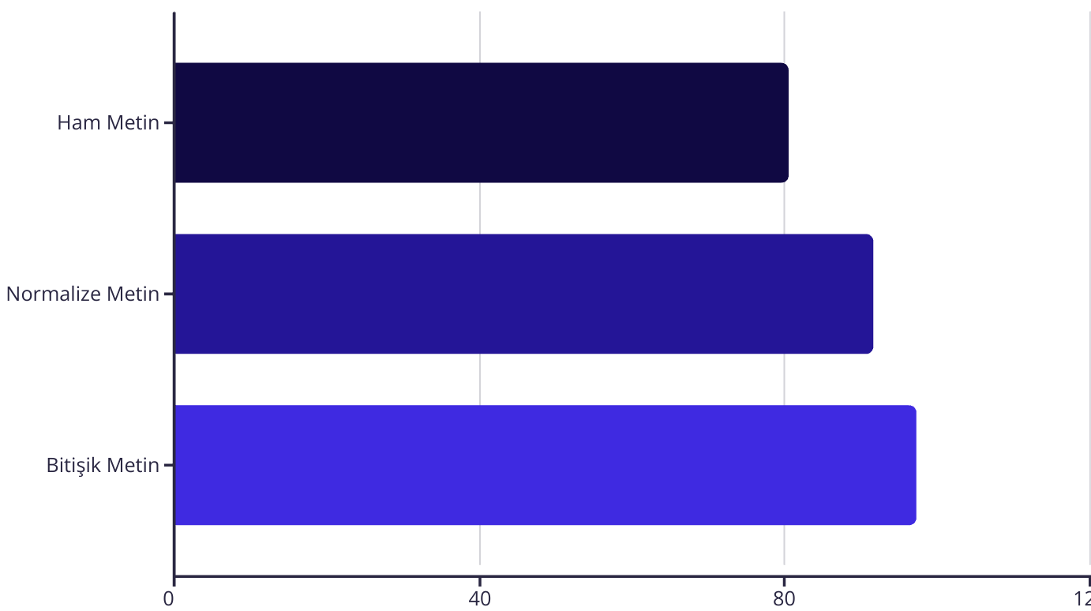
Bağlı Karakter Katarı Tanıma
Bağlı karakter katarı tanımada bitişik metin en yüksek doğruluğu sağlamıştır.

Slide 8
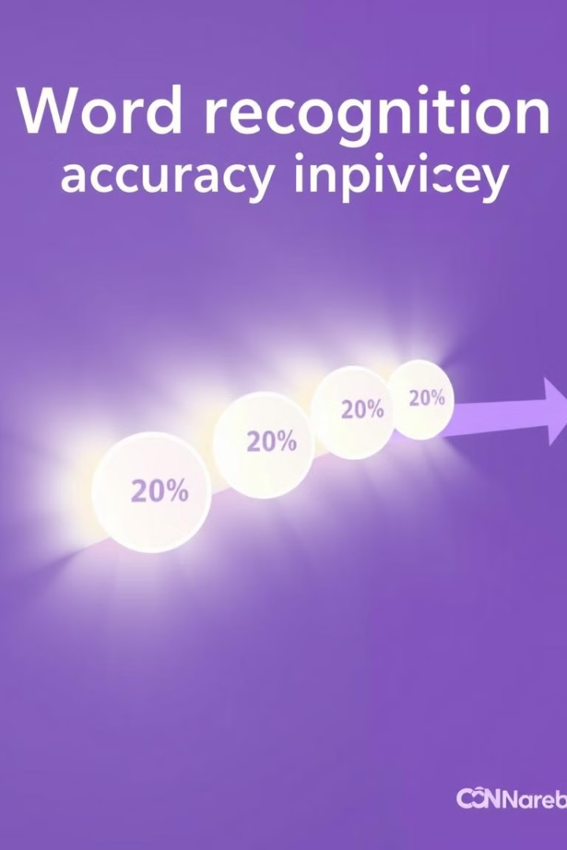
Kelime Tanıma Doğruluğu
1
Ham Metin
%44,08
2
Normalize Metin
%66,45

Slide 9
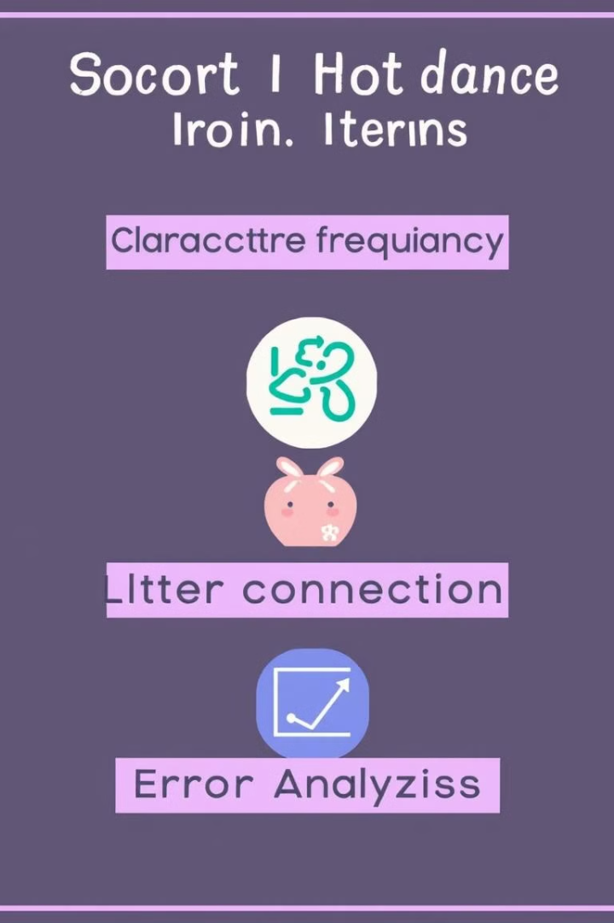



Ek Analizler ve Çıkarımlar
Karakter Sıklığı
Harf Bitişme
Hata Analizi
En çok kullanılan harfler belirlendi.
Harflerin nasıl bağlandığı analiz edildi.
OCR hataları tespit edildi.

Slide 10
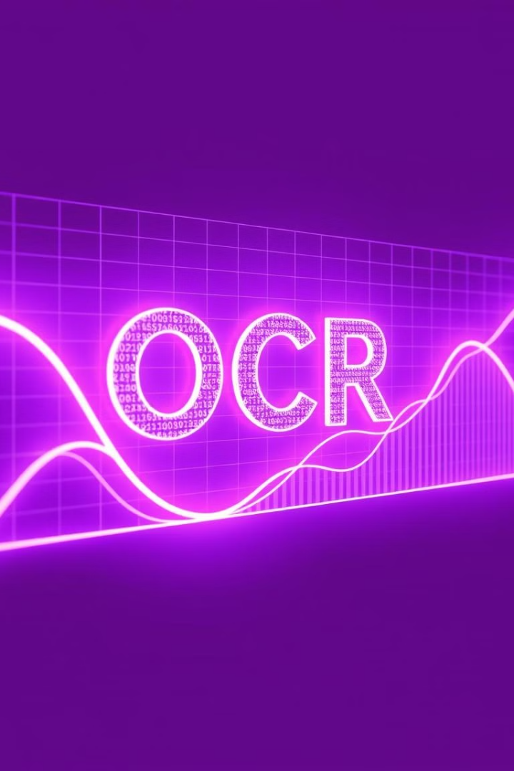
Sonuç ve Değerlendirme
Geliştirilen model, karakter ve bağlı karakter katarı tanımada yüksek doğruluk oranlarına ulaşmıştır. Kelime tanıma doğruluğunda iyileşme sağlanmıştır. Hata oranları hala yüksektir.

